Slide 1
7-8 找密码 (25 分)
密码库中存放了学校所有学生的密码，小龙经过对密码库的分析后，发现所有学生的密码都是一个“万能密码串”的子序列，所谓子序列是指从最初序列通过去除某些元素但不破坏余下元素的相对位置（在前或在后）而形成的新序列。小龙和朋友一起对密码库进行了大量的计算，最后他们得到了这个万能密码，现在小龙希望为自己设计一个密码，要求是这个密码不是万能密码的子序列，而且长度最短。小龙想知道满足他要求的密码有多少个？
密码都是由小写字母组成。
最短非子序列
+长度限制
①[dp]子序列个数
②最短非子序列长度(POJ-1989)
③[dp]字符串的最短不匹配子序列(UPC-6597)
输入格式:
第一行有一个整数N(1≤N≤100)，表示有N组数据。
下面有N行，每行有一个万能密码，密码长度小于等于100000。
输出格式:
每组数据输出两行，第一行为“Case#i:”，i表示第i组测试数据。
第二行有两个整数m和n，m表示密码的最短长度，n表示符合小龙要求的密码个数（个数对1 000 000 007 取模）。
动态规划
abcdefghijklmnopqrstuvwxyzzyxwvutsrqponmlkjihgfedcba

Slide 2
······
a
考虑每一个子序列的可能情况
为方便起见，将26个字母范围缩短为a-d
······
d
End
①
②
预设空间
a
b
c
a
a
a
a
d
c
c
b
c
b
a
b
c
a
d
c
b
c
c
a
b
c
a
d
c
b
c
d
a
b
c
a
d
c
b
c
a
a
b
c
a
d
c
b
c
a
c
d
c
b
a
1
2
3
4
5
6
7
8
9

Slide 3
#include<iostream>
#include<cstring>
using namespace std;
char str[1000005];
int dp1[30][2], dp2[1000005];
int main() {
int N;
cin >> N;
for (int n = 0; n < N; n++) {
int i, len = 0;
memset(dp1, 0, sizeof(dp1));
memset(dp2, 0, sizeof(dp2));
dp2[0] = 1;
cin >> str;
for (i = 0; str[i]; i++) {
len = 0x3f3f3f3f;
for (int j = 0; j < 26; j++) {
if (len > dp1[j][0] + 1) len = dp1[j][0] + 1, dp2[i + 1] = dp2[dp1[j][1]];
else if (len == dp1[j][0] + 1) dp2[i + 1] = (dp2[i + 1] + dp2[dp1[j][1]]) % 1000000007;
}
dp1[str[i] - 'a'][0] = len;
dp1[str[i] - 'a'][1] = i+1;
}
len = 0x3f3f3f3f;
for (int j = 0; j < 26; j++) {
if (len > dp1[j][0] + 1) len = dp1[j][0] + 1, dp2[i + 1] = dp2[dp1[j][1]];
else if (len == dp1[j][0] + 1) dp2[i + 1] = (dp2[i + 1] + dp2[dp1[j][1]]) % 1000000007;
}
cout << "Case #" << n + 1 << ':' << endl
<< len << ' ' << dp2[i + 1] << endl;
}
return 0;
}
a
······
z
后移一位

Slide 4
for (i = 0; str[i]; i++) {
len = 0x3f3f3f3f;
for (int j = 0; j < 26; j++) {
if (len > dp1[j][0] + 1) len = dp1[j][0] + 1, dp2[i + 1] = dp2[dp1[j][1]];
else if (len == dp1[j][0] + 1) dp2[i + 1] = (dp2[i + 1] + dp2[dp1[j][1]]) % 1000000007;
}
预设空间
a
充当不存在的字母
···
z
 | 0 | 1 | 2 | 3 | 4 | 5 | 6 | 7 | 8 | 9 | 10 | 11
dp2 | 1 | 26 | 25 | 24 | 23 | 22 | 21 | 20 | 19 | 18 | 17 | 16
起始值
空

Slide 5
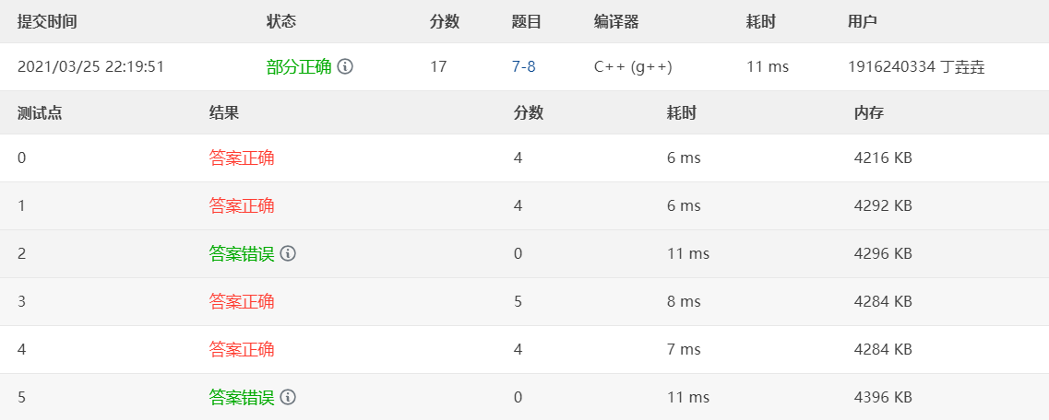
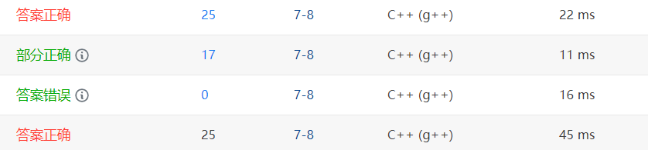

Slide 6
······
a
a
b
c
d
Len | 0 | 1 | 2 | 3 | 4 | 5 | 6 | 7 | 8 | 9
位置
0
0
0
0
······
d
长度
0
0
0
0
a
b
c
d
a
b
c
a
d
c
b
c
a
1
2
3
4
5
6
7
8
9

